Slide 1

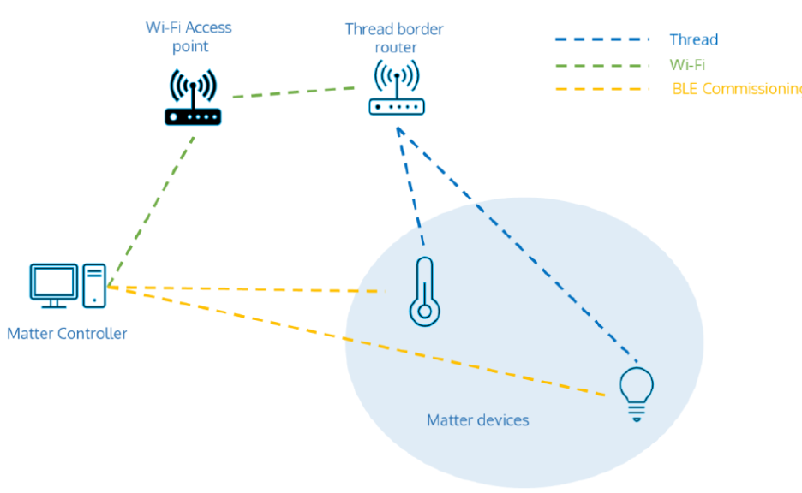
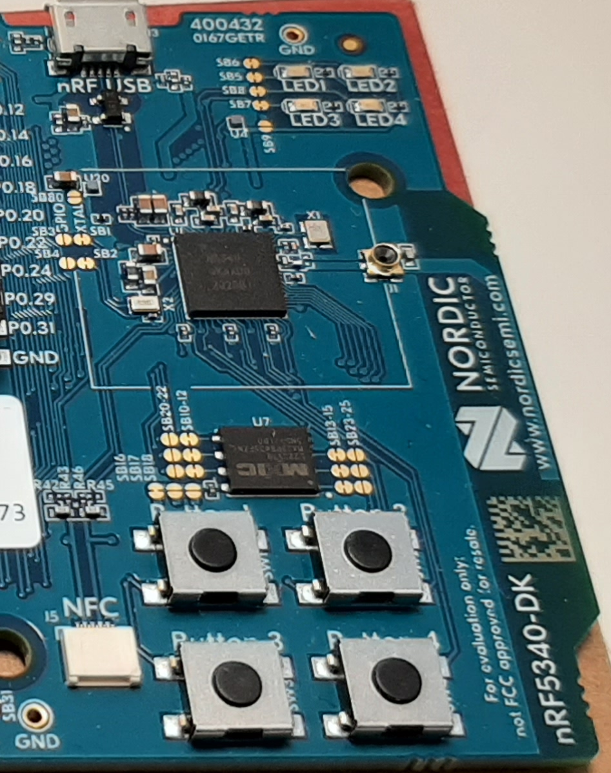
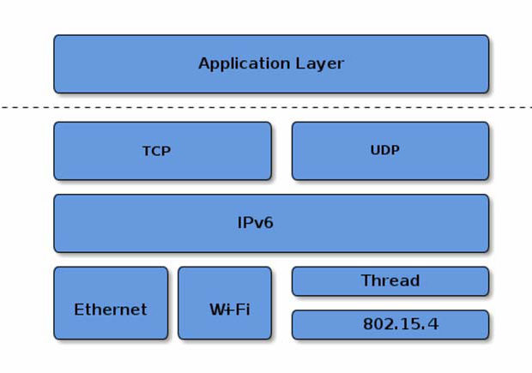
Yritysprojekti nRF5340dk
Mikko Salojärvi
Tietotekniikan tutkinto-ohjelma, laite- ja tuotesuunnittelu
Yritys- ja/tai hankelähtöinen projekti 10 op
Ohjelmointi alusta nRF5340dk
Projektin aiheena oli Nordic Semicondutorin kehitys alusta nRF5340dk (kuva 1), joka sisältää nordicn tekemän piirin nRF5340, ohjelmointi ja debuggaus piirin sekä nappeja ja valoja testausta varten. Tarkoitus oli saada alustalle tehtyä esimerkkejä alustalla Thread ja Matter verkkoprotokollien käytöstä.
Kuva 1. nFR5340 kehitysalustalla
nRF5340
Piiri sisältää kaksi prosessori ydintä, yksi pääasiallisesti ohjelmien ajamiseen ja toinen verkkoviestintään. Piirissä on radio, joka voi viestiä Bluetooth Low Energy(BLE) tai IEEE 802.15.4 standardin mukaisesti. Piirille ohjelmoitava ohjelma toimii Zephyr reaaliaika käyttöjärjestelmän (RTOS) päällä.
Thread ja Matter
Thread on IEEE 802.15.4 standardin päälle tehty viestintä protokolla jonka prioriteetteinä on virran kulutuksen ja viiveen minimointi, joten se sopii hyvin esineiden internettiin. Thread verkossa laitteilla on roolit, vähintään yksi laitteista on reititin joka jakaa viestipaketit laitteille jotka ovat ketjussa heidän jälkeensä loppulaitteina. Yksi dynaamisesti itsevalittu reititin laitteista on johtajana, joka hallitsee verkon asetuksia.
KUVA 2. Matter protokolla pino
Matter on sovellustason verkko standardi Kuva2. jossa laitteet voivat kommunikoida Wi-Fin tai Threadin yli, mutta verkkoon liittymisessä voidaan käyttää myös BLE:tä KUVA3. Matter verkossa laitteet järjestyvät samanlaiseksi verkoksi kuin Threadissä, mutta verkossa täytyy olla yksi rajareititin joka välittää viestit Thread ja Wi-Fi verkkojen välillä. Laitteiden liittymistä Matter verkkoon hallitaan CHIP-tool työkalulla joka yleensä on asennettu verkon luovaan laitteeseen tai älypuhelimeen.
KUVA 3. Matter topologia
Lopputulokset
Projektissa tehtiin esimerkki Threadin käyttämisestä kahden kehitysalustan väliseen viestintään ja kuunneltiin kolmannella alustalla verkkoviestintää käyttäen muokattua Nordicin sniffer ohjelmistoa ja Wiresharkia. Matter esimerkiksi luotiin OpenThread ohjelmistojen pohjalta rajareititin joka luo Matter verkon ja siihen liitettiin Matter lamppu. Laitteiden lisääminen onnistui vain kopioimalla niihin suoraan reitittimen verkkotietue. Laitteiden lisäämiseen tarkoitettua CHIP-tool ohjelmistoa ei saatu toimimaan luotettavasti että laitteiden lisäys puhelimella tai tietokoneella olisi onnistunut. Mahdollinen syy laitteiden lisäyksen epäonnistumi-seen on käytetty langaton verkko, joka ei salli reitittimen mainostusta.
Projektin ohjaaja: Kari Jyrkkä
Yrityksen ohjaaja: Kari Jyrkkä

